Slide 1
জাতীয় বিশ্ববিদ্যালয়ের অন-লাইন ক্লাসে সবাইকে স্বাগতম করোনাকালীন শিক্ষা-কার্যক্রম চলমান রাখার স্বার্থে জাতীয় বিশ্ববিদ্যালয়ের উদ্যোগে অন-লাইন ক্লাসে সংযুক্ত হতে পেরে আমি আনন্দিত। সবাইকে স্বাস্থ্যবিধি মেনে চলার আহ্বান জানাচ্ছি।
বিষয়ঃ শিল্প মনোবিজ্ঞান
প্রোগ্রামঃ বি.এ/ বি.এস.এস. ও বি.এসসি. (পাস)
কোর্স কোর্ডঃ ১৩৩৪০১
কোর্সের নামঃ শিল্প মনোবিজ্ঞান
লেকচার নম্বরঃ০৫
লেকচারের শিরোনামঃ কর্মচারী নির্বাচন ও সংস্থাপন ও নির্বাচন প্রক্রিয়াসমূহের মনোবৈজ্ঞানিক অভীক্ষাসমূহ অধ্যায়ঃ ৩য়
শিক্ষকের নামঃ ফারহানা তাসমিন
পদবিঃ প্রভাষক (মনোবিজ্ঞান)
কলেজের নামঃ আব্দুল আউয়াল কলেজ, তেলিহাটি, শ্রীপুর , গাজীপুর।
Email: mitutasmin81@gmail. com

Slide 2
জাতীয় বিশ্ববিদ্যালয়ের অন-লাইন ক্লাসে সবাইকে স্বাগতম করোনাকালীন শিক্ষা-কার্যক্রম চলমান রাখার স্বার্থে জাতীয় বিশ্ববিদ্যালয়ের উদ্যোগে অন-লাইন ক্লাসে সংযুক্ত হতে পেরে আমি আনন্দিত। সবাইকে স্বাস্থ্যবিধি মেনে চলার আহ্বান জানাচ্ছি।
বিষয়ঃ শিল্প মনোবিজ্ঞান
প্রোগ্রামঃ বি.এ/ বি.এস.এস. ও বি.এসসি. (পাস)
কোর্স কোর্ডঃ ১৩৩৪০১
কোর্সের নামঃ শিল্প মনোবিজ্ঞান
লেকচার নম্বরঃ০৫
লেকচারের শিরোনামঃ কর্মচারী নির্বাচন ও সংস্থাপন ও নির্বাচন প্রক্রিয়াসমূহের মনোবৈজ্ঞানিক অভীক্ষাসমূহ অধ্যায়ঃ ৩য়
শিক্ষকের নামঃ ফারহানা তাসমিন
পদবিঃ প্রভাষক (মনোবিজ্ঞান)
কলেজের নামঃ আব্দুল আউয়াল কলেজ, তেলিহাটি, শ্রীপুর , গাজীপুর।
Email: mitutasmin81@gmail. com

Slide 3
ছবিটি দেখে কী মনে হচ্ছে?

Slide 4
আজকের পাঠঃকর্মচারী নির্বাচন ও সংস্থাপন ও নির্বাচন প্রক্রিয়াসমূহের মনোবৈজ্ঞানিক অভীক্ষাসমূহ

Slide 5
শিখনফলঃ
কর্মচারী নির্বাচন ও সংস্থাপন কাকে বলে তা বলতে পারবে।
কর্মচারী নির্বাচনে ব্যক্তিভিত্তিক অভীক্ষা বর্ণনা করতে পারবে ।
পার্থক্যমূলক প্রবণতা অভীক্ষা বর্ণনা করতে পারবে ।
কর্মচারী নির্বাচনে মনোবৈজ্ঞানিক অভীক্ষাসমূহ ব্যাখ্যা করতে পারবে।

Slide 6
কর্মচারী নির্বাচন ও সংস্থাপনঃকর্মচারী নির্বাচন ও সংস্থাপন বলতে বোঝায় কোনো বিশেষ কাজের জন্য দরখাস্তকারীদের ভিতর থেকে প্রয়োজনীয় সংখ্যক লোক খুঁজে বের করা এবংউপযুক্ত ব্যক্তিকে উপযুক্ত স্থানে নিয়োগ করা ।

Slide 7
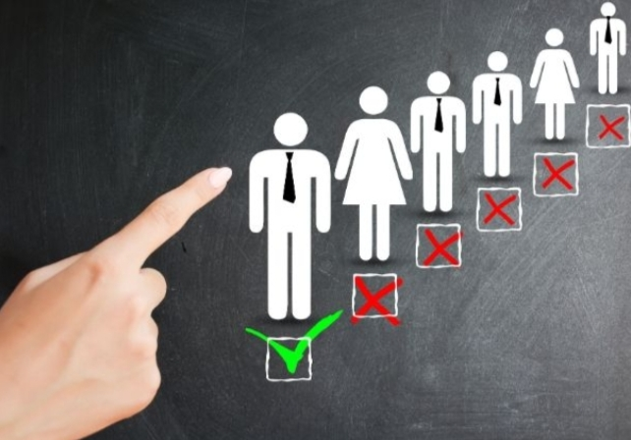
#কর্মসম্পাদনের জন্য যাদেরকে নির্বাচন করা হয়েছে তাদের মধ্য থেকে উপযুক্ত ব্যক্তিকে উপযুক্ত স্থানে স্থলাভিষিক্তকরণই সংস্থাপন। #সংস্থাপনের ক্ষেত্রে প্রার্থীদের বর্জনের কোনো অবকাশ নেই।
#কর্মচারী নির্বাচন বলতে ভবিষ্যৎ কর্মী খুঁজে বের করার প্রক্রিয়াকে বোঝানো হয়।
#কর্মচারী নির্বাচনের ক্ষেত্রে যোগ্যতা মূল্যায়ন করে প্রার্থীকে গ্রহণ বা বর্জন করা হয়।

Slide 8
নির্বাচন প্রক্রিয়াসমূহ(Selection Procedure)
শিল্প কারখানা , প্রতিষ্ঠান , ব্যবসা প্রতিষ্ঠান,বিভিন্ন কারখানায় ব্যবহৃত চারটি প্রধান পদ্ধতি নিম্নরূপঃ
১/ মনোবৈজ্ঞানিক অভীক্ষা
২/ জীবন-তথ্য
৩/সাক্ষাৎকার
৪/সুপারিশপত্র

Slide 9
মনোবৈজ্ঞানিক অভীক্ষা(Psychological test)
বুদ্ধি অভীক্ষা
কর্মচারী নির্বাচনের ক্ষেত্রে হুগো মুনস্টারবার্গ সর্বপ্রথম মনোবৈজ্ঞানিক অভীক্ষা শুরু করেন।
মনোবৈজ্ঞানিক অভীক্ষা
আগ্রহ অভীক্ষা
বিশেষ প্রবণতা অভীক্ষা
ব্যক্তিত্ব অভীক্ষা

Slide 10
বুদ্ধি অভীক্ষা(Intelligence Test)
বুদ্ধি অভীক্ষা
যৌথ বুদ্ধি অভীক্ষা
ব্যক্তিভিত্তিক বুদ্ধি অভীক্ষা

Slide 11
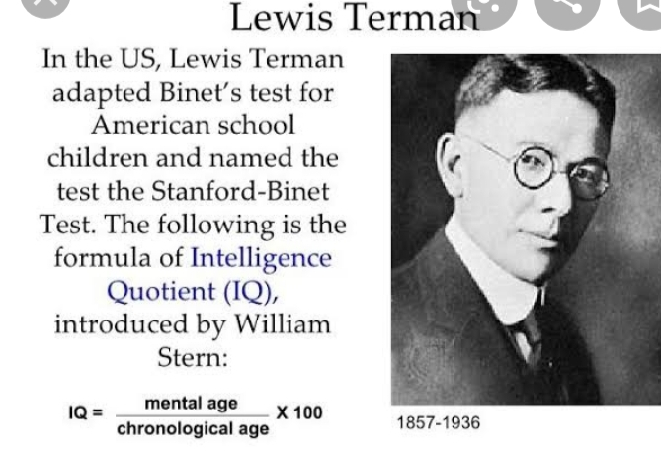
ব্যক্তিভিত্তিক বুদ্ধি অভীক্ষা(Individual Intelligence test)
স্ট্যানফোর্ড বিনে অভীক্ষা
বিনে-সিঁমো বুদ্ধি অভীক্ষা
বুদ্ধ্যঙ্ক = মানসিক বয়স
×১০০
প্রকৃত বয়স

Slide 12
ব্যক্তিভিত্তিক বুদ্ধি অভীক্ষা(Individual Intelligence test)
ওয়েসলারের বুদ্ধি অভীক্ষা
ভাষাগত অভীক্ষা
কর্মসম্পাদনমূলক বা কৃতি অভীক্ষা
ডেভিড ওয়েসলার

Slide 14
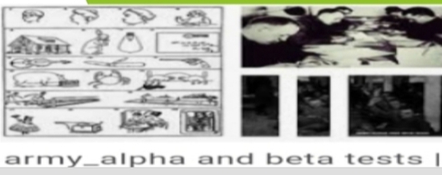
যৌথ বুদ্ধি অভীক্ষা (Group Intelligence Test)

Slide 15
বিশেষ প্রবণতা অভীক্ষা(Special Aptitude test)
পার্থক্যমূলক প্রবণতা অভীক্ষা (Differential Aptitude Test-DAT)

Slide 16
সাধারণ প্রবণতা অভীক্ষাগুচ্ছ (General Aptitude Test battery -GATB)
বিশেষ প্রবণতা অভীক্ষা(Special Aptitude test)

Slide 17
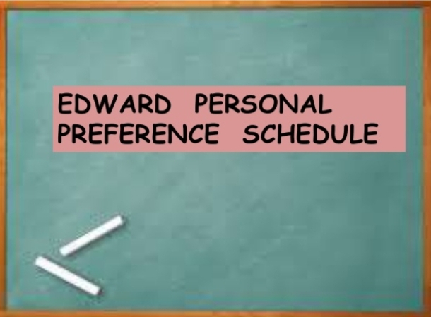
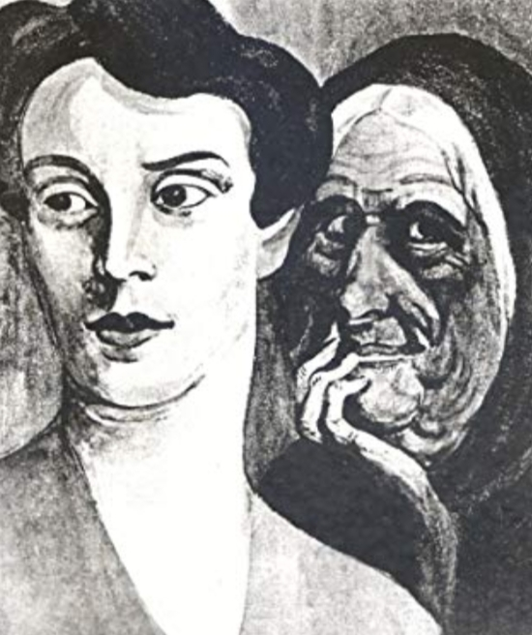
ব্যক্তিত্ব অভীক্ষা(Personality Test)
মিনেসোটা বহুমুখী ব্যক্তিত্ব অভীক্ষা(Minesota Multiphasic Personality Inventory-MMPI)
এডওয়ার্ড ব্যক্তিগত পছন্দ অনুসূচি
EPPS
অভিক্ষেপণ পদ্ধতি(Projective test)
সত্য
মিথ্যা
বলতে পারি না

Slide 18
আগ্রহ অভীক্ষা

Slide 19
গুরুত্বপূর্ণ অতি সংক্ষিপ্ত প্রশ্নাবলী ও উত্তর
১/কর্মচারী নির্বাচন বলতে ভবিষ্যৎ কর্মী খুঁজে বের করার প্রক্রিয়াকে বোঝানো হয়।
২/ কর্মসম্পাদনের জন্য যাদেরকে নির্বাচন করা হয়েছে তাদের মধ্য থেকে উপযুক্ত ব্যক্তিকে উপযুক্ত স্থানে স্থলাভিষিক্তকরণই সংস্থাপন।
৩/সঠিক বৃত্তিতে সঠিক লোক নিয়োগের জন্য বৃত্তির উপযোগী মানসিক সংগঠন বা ব্যক্তিত্ব মূল্যায়নের অভীক্ষাকে ব্যক্তিত্ব অভীক্ষা বলে।
৪/ কর্মচারী নির্বাচনের পদ্ধতি চারটি। যথা-মনোবৈজ্ঞানিক অভীক্ষা, জীবন তথ্য,সাক্ষাৎকার, সুপারিশপত্র।
৫/ Minesota Multiphasic Personality Inventory.
৬/ Edward Personal Preference Schedule.
৭/Differential Aptitude Test.
৮/ Wechsler Intelligence Scale for Children.
৯/ Wechsler Adult Intelligence Scale.
১০/General Aptitude Test Battery.
১১/Wechsler Preschool and Primary Scale of Intelligence.
১/কর্মচারী নির্বাচন কী?
২/কর্মচারী সংস্থাপন কী?
৩/ ব্যক্তিত্ব অভীক্ষা কী?
৪/কর্মচারী নির্বাচনের পদ্ধতি কয়টি ও কী কী?
৫/MMPI এর পূর্ণরূপ কী?
৬/EPPS এর পূর্ণরূপ কী?
৭/ DAT এর পূর্ণরূপ কী?
৮/WISC এর পূর্ণরূপ কী?
৯/WAIS এর পূর্ণরূপ কী?
১০/GATB এর পূর্ণরূপ কী?
১১/WPPSI এর পূর্ণরূপ কী?

Slide 20
বাড়িরকাজ
কর্মচারী নির্বাচন ও সংস্থাপন কাকে বলে?
কর্মচারী নির্বাচনে ব্যক্তিভিত্তিক অভীক্ষা বর্ণনা কর।
পার্থক্যমূলক প্রবণতা অভীক্ষা বর্ণনা কর।
কর্মচারী নির্বাচনে মনোবৈজ্ঞানিক অভীক্ষাসমূহ ব্যাখ্যা কর।

Slide 21
সহায়ক গ্রন্থাবলি
মোঃ আমিনুল হক,স্নাতক মনোবিজ্ঞান (২), হাসান বুক হাউস, ঢাকা।
আব্দুল খালেক,(২০০৫) শিল্প মনোবিজ্ঞান , (৪র্থ সংস্করণ), হাসান বুক হাউস, ঢাকা ।
আবু বক্কর ছিদ্দিক , স্নাতক ও স্নাতকোত্তর মনোবিজ্ঞান,সাহিত্যকোষ,ঢাকা।
রওশন জাহান,(১৯৯০) শিল্পে মনোবিজ্ঞানঃ কর্মবিজ্ঞান; ঢাকা বিশ্ববিদ্যালয় ।

Slide 22
সবাইকে অসংখ্য ধন্যবাদ

